Slide 1
信息科技实验一板通
元控青春伴我学编程
米思齐团队

Slide 2
第 40 课
超声测距

Slide 3
课程目标
了解超声测距传感器的使用方法
能够编写程序读取超声测距传感器测距数值，并进行相应处理

Slide 4
01
问题提出

Slide 5
想一想
超声测距仪是一种测量长度或者距离的工具，它利用声波的反射特性而进行测量。如果让你用元控青春主控板设计一个超声测距仪，应该如何实现呢？

Slide 6
02
探究实践

Slide 7
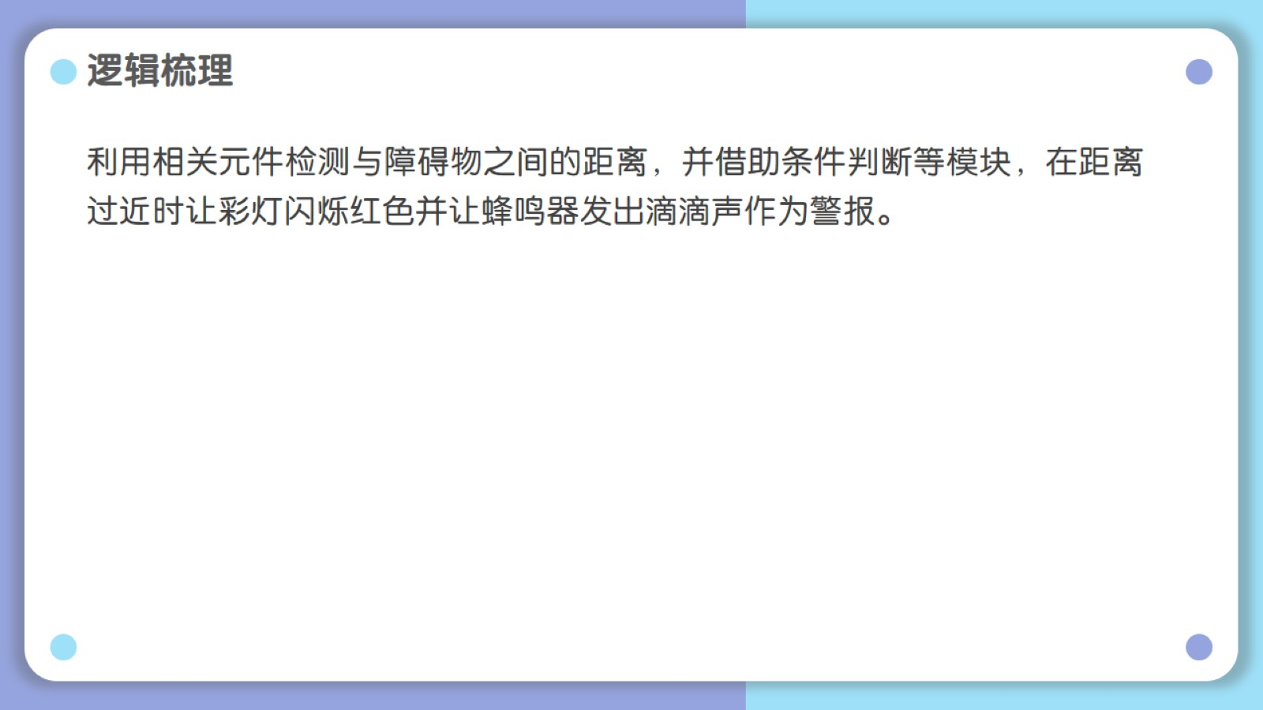
逻辑梳理

Slide 8

模块列表
板载传感分类

Slide 9
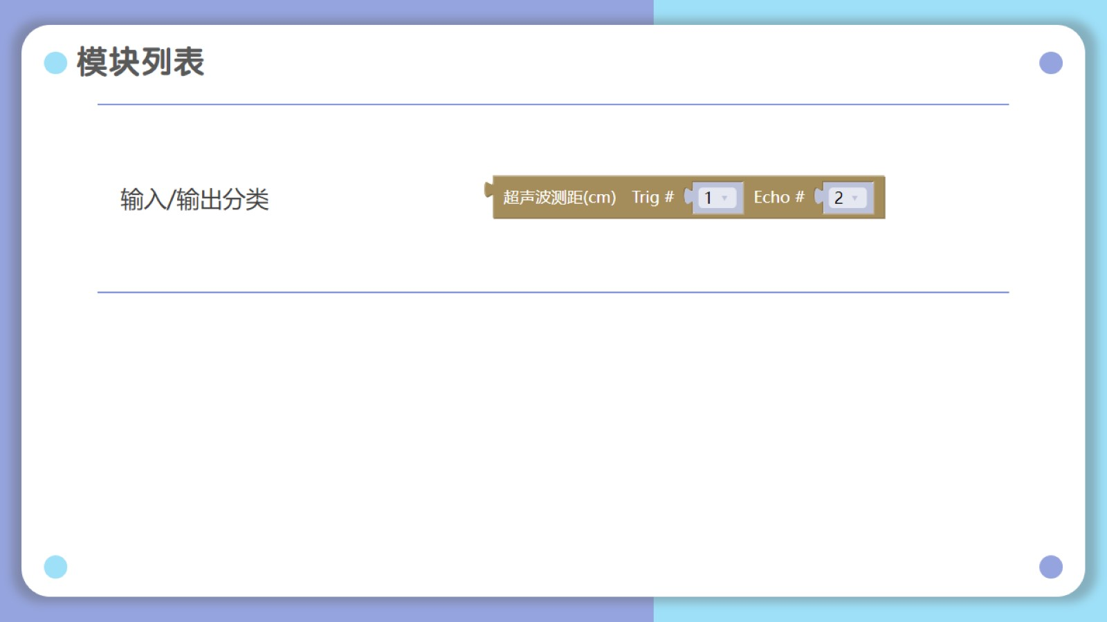
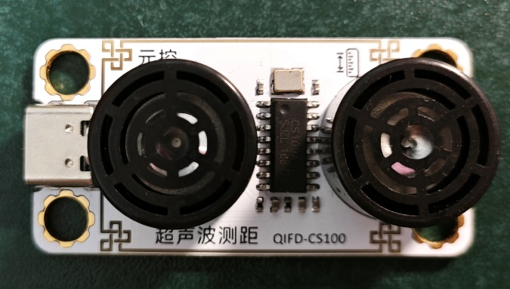
模块列表

Slide 10
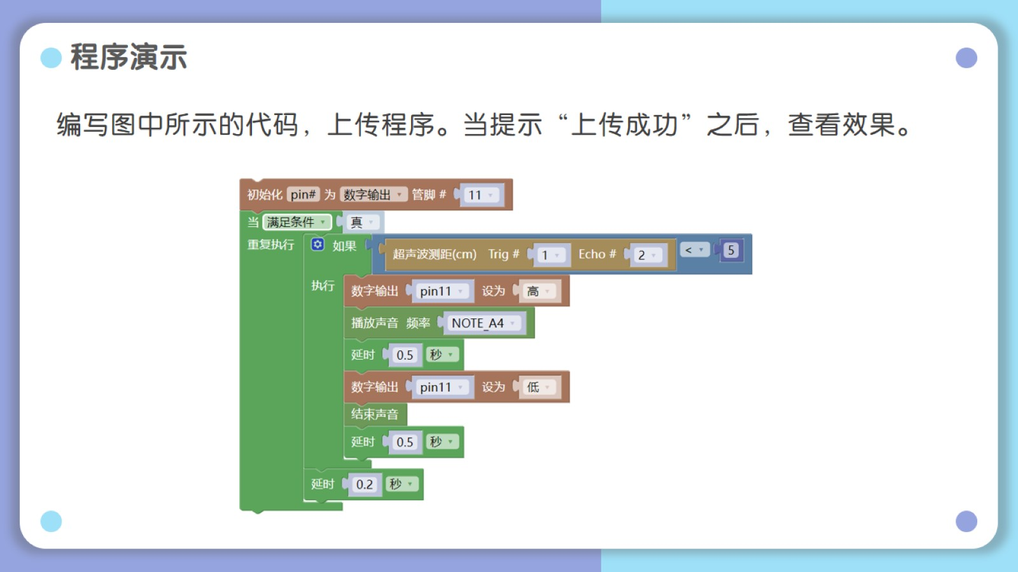
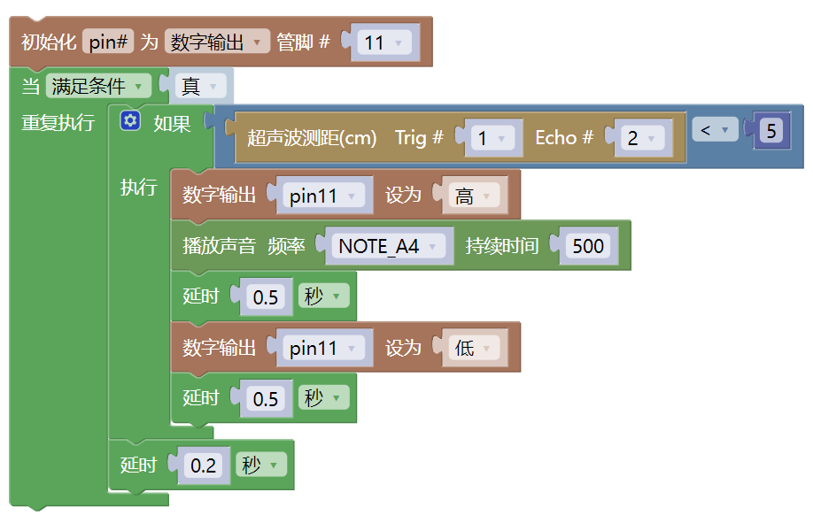
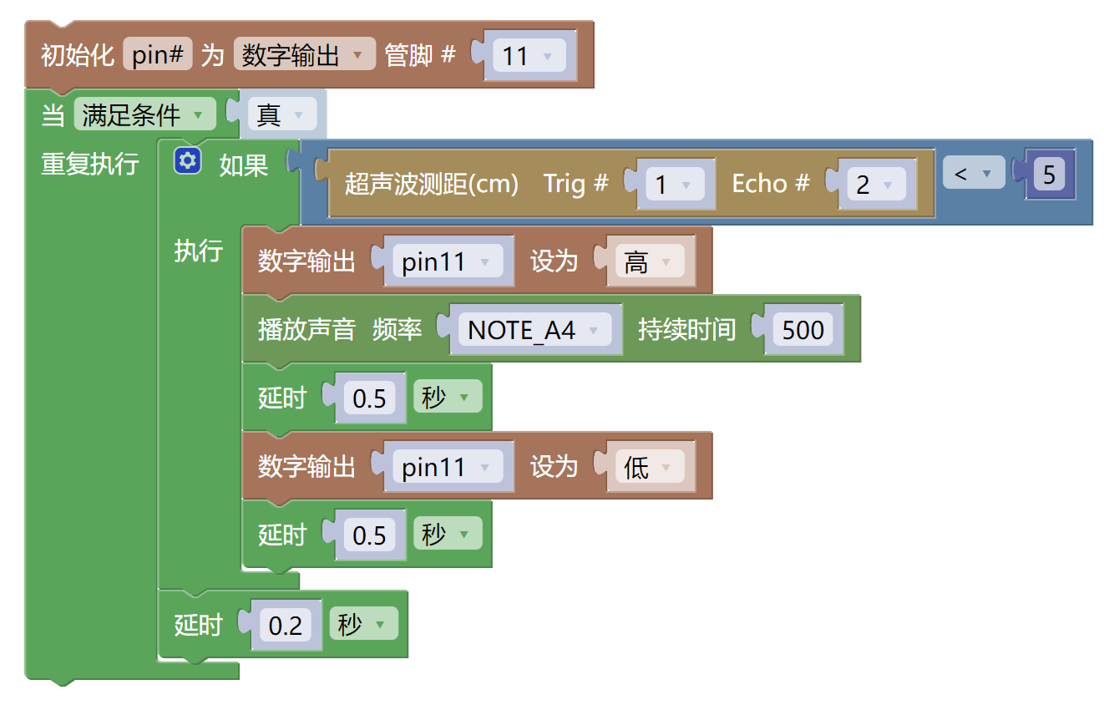
程序演示

Slide 11
03
知识积累

Slide 12
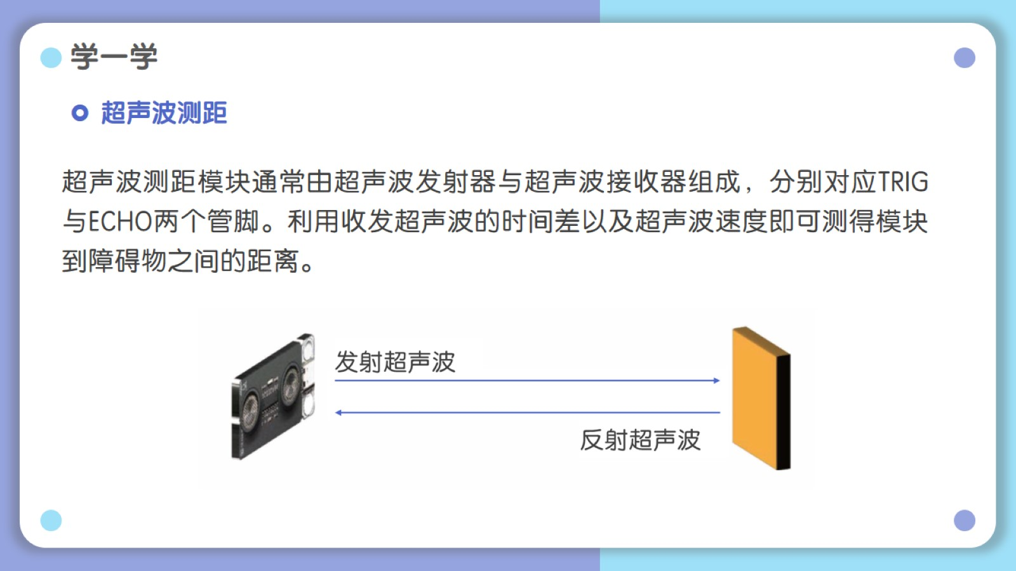
学一学

Slide 13
04
拓展任务

Slide 14
课后思考
进一步调整程序功能，在超声测距传感器检测到的距离更近时，警报的频率变得更快。

